Slide 1
La proprietà dei beni culturali
di C. Suarato

Slide 2
A chi appartengono i beni culturali?
Come abbiamo visto nella precedente lezione, i beni culturali possono essere PUBBLICI, ed appartenere quindi alla collettività, oppure PRIVATI, appartenere cioè a dei singoli cittadini. Pubblici o privati, i beni culturali sono protetti in Italia dal Codice dei beni culturali e del paesaggio (D.Lgs. 42/2004), mentre a livello internazionale dall’UNESCO.

Slide 3
Si potrebbe mai verificare oggi un episodio del genere?

Slide 4
Che succede se un bene culturale, pubblico o privato, viene illegittimamente rubato o esportato?

Slide 5
Il bene culturale è in questo caso protetto dalla Convenzione internazionale UNIDROIT, firmata a Roma nel 1995 ed entrata in vigore nel 1998

Slide 6
La convenzione è un trattato internazionale multilaterale che rappresenta sia i diritti del legittimo proprietario derubato che i diritti dello Stato dal cui territorio è stato illecitamente esportato un bene culturale e prevede la restituzione del bene al legittimo proprietario

Slide 7
I marmi di Lord Elgin

Slide 8
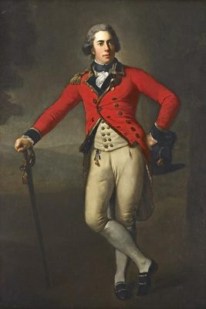
Lord Thomas Bruce, settimo conte di Elgin, fu dal 1791 ambasciatore a Vienna, poi a Bruxelles ed infine a Berlino. Dopo il matrimonio fece abbattere la villa di famiglia per farsi costruire un nuovo palazzo dal famoso architetto Thomas Harrison.

Slide 9
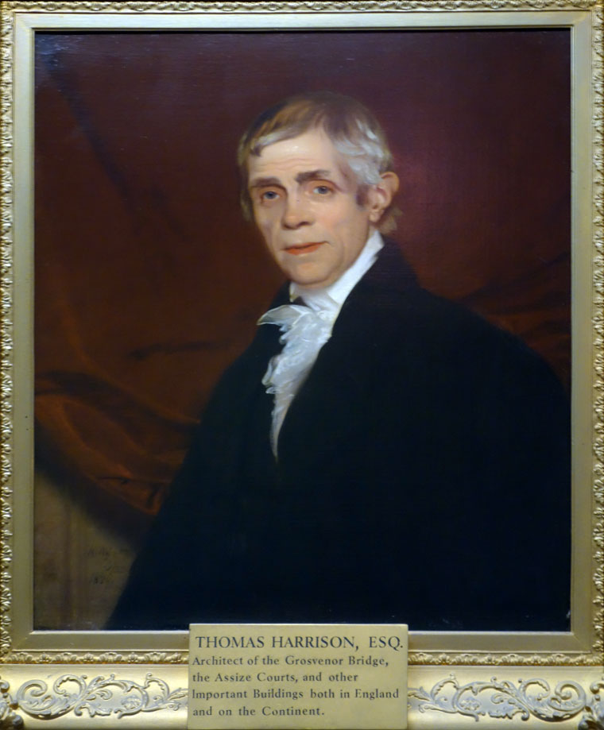
Di formazione classica, Harrison suggerì a lord Elgin di riportare dalla Grecia qualche testimonianza artistica per approfondire lo studio dell’architettura. Lord Elgin fu entusiasta della proposta, perché in quel periodo si verificò una riscoperta delle antichità classiche latine e greche, anche grazie alla riscoperta delle città di Ercolano e Pompei, nel 1738 e nel 1748. Questo periodo viene chiamato «Neoclassicismo».

Slide 10
Il Neoclassicismo
La scoperta degli Scavi di Ercolano e Pompei, nel 1738 e nel 1748, aveva dato l’avvio al «Grand Tour», un viaggio che si faceva in Italia per venire a conoscere le opere d’arte classiche ritrovate.
In arte ci fu dunque un ritorno alle forme classiche dell’arte greca e romana. La migliore arte era considerata quella greca e romana e si cominciarono a compiere viaggi di studio anche in Grecia.
La Grecia nel frattempo era sottomessa ai Turchi, in guerra con i Veneziani (nel 1767 il Partenone, diventato una polveriera, era stato bombardato) e con Napoleone, che stava conquistando l’Europa intera, depredando le opere d’arte di ogni Paese che conquistava e portandole a Parigi
Non c’era, come oggi, una normativa che impediva ciò.

Slide 11
Lord Elgin venne nominato nel 1799 ambasciatore e ministro plenipotenziario inglese presso la Sublime Porta, cioè presso l’impero ottomano.
Il suo intento era anche quello di riportare calchi e disegni, al fine di «largire benefizio al perfezionamento del gusto in Inghilterra».
Lord Elgin sosta a Palermo presso lord Hamilton, ambasciatore presso la corte dei Borboni, che gli suggerì di portare con sé il vedutista Giovan Battista Lusieri, che rimase poi con lui ad Atene per oltre 20 anni, disegnando e sovrintendendo ai lavori sull’Acropoli.

Slide 12
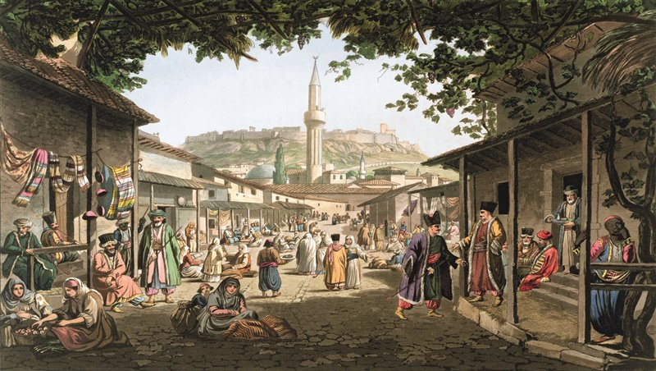
L’Atene ottomana non aveva niente più dei fasti dell’antica città. Era un piccolo villaggio sporco con il porto semi-abbandonato, con genti provenienti da più parti. L’Acropoli era sede del presidio militare.

Slide 13
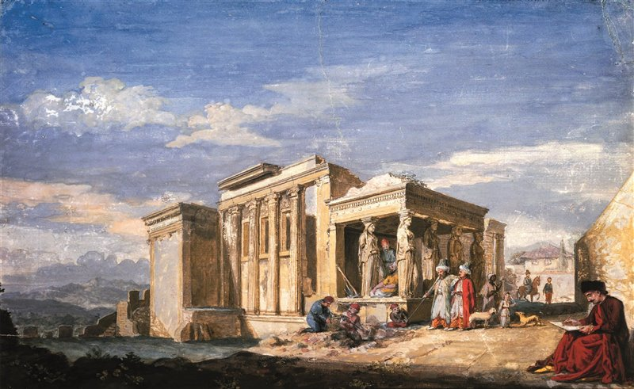
Della grande Atene classica rimanevano poche vestigia, che contrastavano con la miseria circostante. I monumenti ancora in piedi venivano riutilizzati, il resto era usato come materiale da costruzione, soprattutto il marmo finissimo dell’Acropoli. I frammenti decorati finivano nel fiorente mercato nero antiquario e venduti ai viaggiatori occidentali in cerca di cimeli.

Slide 14
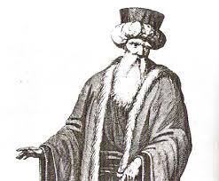
Ciò era possibile grazie al Voivoda di Atene, il governatore, che era un uomo molto corrotto e che, dietro compenso, permetteva ai viaggiatori di portare via testimonianze artistiche dell’antica Atene. Lord Elgin con il suo assistente Lusieri, dovette negoziare con lui il permesso di portare via qualcosa.

Slide 15
Il 6 luglio 1801 lord Elgin ottenne il Firmano, un documento del sultano in due parti, dove nella prima si esponevano le richieste di lord Elgin e nella seconda si accettavano una per una. Il testo originale è andato perduto. Ne rimane solo una copia tradotta in italiano dal reverendo Hunt, da cui deriverà la copia in inglese presentata nel 1816 alla commissione d’inchiesta parlamentare che valuterà l’operato di Elgin ad Atene.

Slide 16
Dalla corrispondenza fra lord Elgin e Giovan Battista Lusieri si capisce che l’intento iniziale di Elgin era solo quello di disegnare i monumenti e riprodurre dei calchi, e non quello di asportare parti di essi, perché evidentemente non ne avevano l’autorizzazione. Il beneplacito delle autorità turche diede però una parvenza di legalità a tutto quello che fece dopo.

Slide 17
Il reverendo Hunt ebbe per primo l’idea di staccare parti dei templi per portarle via e venne mandato dal voivoda di Atene con il firmano e con doni costosi, per convincerlo.
Il 22 luglio 1801 egli ottenne l’autorizzazione a far entrare gli artisti nell’Acropoli per agire indisturbati.
La prima metopa venne staccata il 31 luglio 1801 e dopo pochi giorni la seconda. In tutto Elgin portò via 39 metope, 17 statue frontonali, una cariatide dell’Eretteo e 83 metri quadri di fregio, pari a 56 pannelli.
Per giustificare questo operato, essi dissero che il materiale veniva costantemente rubato e stava cadendo a pezzi, quindi doveva essere salvaguardato da una nazione più civile anche di quella francese.

Slide 18
Il reverendo Hunt propose addirittura di smontare la Porta dei Leoni di Micene e l’Eretteo, per ricostruirli a Londra. Per fortuna non si riuscì a trovare una nave abbastanza grande da contenere tutto quel peso.
Le operazioni di distacco intanto continuavano e spesso non venivano effettuate correttamente, per cui furono distrutte alcune parti degli elementi.
Tra il 1801 e il 1802 terminò la guerra con la Francia, per cui i francesi poterono ritornare in Grecia. Bisognava fare in fretta a portare via tutto.
Vennero affittate alcune navi che cominciarono a portare il prezioso carico in Inghilterra. Una, il Mentor, affondò il 16 settembre 1802 e il suo carico venne parzialmente recuperato solo pochi mesi più tardi.
Nel 1803 lord Elgin lasciò definitivamente la Grecia con tutti i suoi artisti, tranne Lusieri, che sovrintendeva all’imbarco di tutti i pezzi. Lusieri tornò in Italia nel 1811.

Slide 19
Nel 1805, forse rendendosi conto di quello che avevano fatto, i Turchi revocarono il Firmano a Elgin, ma ormai era troppo tardi e comunque il nuovo ambasciatore, sempre con la corruzione, riuscì ad ottenere un nuovo Firmano nel 1810
Tra il 1810 e il 1811 le 48 casse rimanenti vennero imbarcate e portate in Inghilterra.
In Inghilterra non tutti erano favorevoli all’operato di Lord Elgin e, quando egli tentò di rivendere le opere, venne istituita una commissione per decidere se l’acquisizione fosse stata legale o no. Venne definita legale e nel 1816 l’Inghilterra acquistò i reperti, che furono conservati nel British Museum.
I marmi di Elgin occupano la sala 18, detta Duveen Gallery, da Sir Duveen che la fece costruire apposta.

Slide 24

Nel 1832 la Grecia ottenne l’indipendenza e chiese la restituzione dei marmi, senza ottenerla.
Da allora è cominciata una lotta diplomatica tra la Grecia e l’Inghilterra.
Trascorsi un paio di secoli, negli anni ’80 del 1900, la Grecia inizia una campagna ufficiale per chiedere la restituzione dei Marmi del Partenone: Melina Mercouri, famosa attrice greca diventata ministro della cultura, ne è una delle più fervide sostenitrici e la Fondazione creata dopo la sua morte porta avanti il suo lavoro.

Slide 25
Le ragioni della richiesta della Grecia
La Grecia contesta in primis il modo in cui i marmi sono stati acquisiti: secondo questa tesi infatti il firmano non autorizzava Elgin a portare via i marmi e lo testimonierebbe anche gli atti di corruzione ammessi dallo stesso Elgin per tale scopo.
Secondo la Grecia, che sul sito del Ministero della Cultura ha una sezione dedicata alla vicenda, la restituzione sarebbe doverosa perchè permetterebbe di ricomporre un patrimonio smembrato, e per questo non costituirebbe un precedente pericoloso per la richiesta di altre restituzioni.
I Marmi del Partenone avrebbero una collocazione più che degna: il nuovo Museo dell’Acropoli dove avrebbero per loro un intero piano e sarebbero quindi fruibili dal pubblico.
Molti sostengono le tesi della Grecia: l’Unesco, l’Associazione per la Restituzione dei Marmi ed altre realtà simili sparse per l’Europa

Slide 26
Le ragioni del rifiuto dell’Inghilterra
Il Governo inglese pur riconoscendo l’importanza della cultura greca è contrario alla restituzione, in quanto ritiene che i marmi furono legalmente acquistati
Secondo Londra la restituzione di beni acquisiti legalmente costituirebbe un precedente troppo pericoloso: molti altri paesi potrebbero infatti richiedere restituzioni di beni portati via dai loro territori.
Contrario alla restituzione anche il British Museum che ha sempre dedicato massima attenzione alla vicenda dei marmi del Partenone: nel proprio sito presenta una sezione dedicata dove spiega anche la propria posizione; inoltre lo statuto del museo impedisce la restituzione di un’opera acquisita

Slide 27
Ultime notizie
A inizio gennaio 2023 il British Museum ha confermato che è in corso una trattativa riservata con il governo greco che potrebbe portare alla restituzione di alcuni frammenti ma non di tutti.
Nel marzo 2023 il Vaticano ha restituito alla Grecia 3 frammenti del Partenone conservati nei Musei Vaticani: «Un Paese come l’Italia a cui tanti reperti sono stati trafugati ha interesse ad appoggiare la causa di Atene. Anche l’India, che reclama il diamante Koh-i-noor che appartiene ai gioielli della corona d’Inghilterra, si è espressa a favore di Atene. L’opinione pubblica evolve e con essa anche il diritto»

Slide 28
Il Doriforo di Stabiae

Slide 29
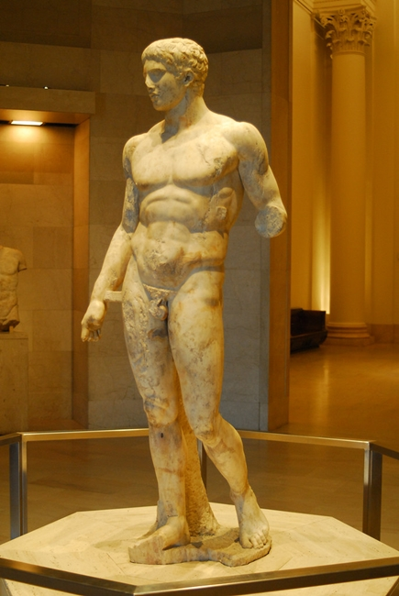
Nel 1976 viene ritrovata nel territorio dell’antica Stabiae, nei pressi della Villa del Pastore, una delle ville non visitabili dal pubblico, la statua del «Doriforo», una delle molte copie romane dell’originale in bronzo di Policleto, la cui copia migliore oggi si trova al Museo archeologico di Napoli.
Il cantiere non è sorvegliato adeguatamente e la statua non viene consegnata alla Soprintendenza, ma finisce nelle mani di un antiquario romano che commercia clandestinamente le opere d’arte.
Nel1980 il Doriforo compare improvvisamente in Germania, esposto al pubblico dell’Antikenmuseum di Monaco di Baviera e accompagnato da una didascalia che faceva riferimento alla provenienza stabiese: «Doriforo aus Stabiae»

Slide 30
Il Italia molti giornali cominciano a riportare la notizia dell’esposizione della statua nel Museo di Monaco, scrivendo che la statua è stata rubata
Il museo, che conta di acquisire l’opera in virtù di una sottoscrizione pubblica per una cifra di circa 6 milioni di marchi, pari, al cambio di allora, a circa 3 miliardi di lire decide dunque di non procedere all’acquisto.
La statua viene restituita al mercante e scompare nel nulla.
Nel 1986 riappare negli USA, al Minneapolis Museum of Art, nel Minnesota. La didascalia dice che la statua è stata ritrovata negli anni ’30 «nel mare al largo dell’Italia», chiaro riferimento alle acque internazionali.

Slide 31
Il Doriforo di Stabiae risulta privo di una parte del braccio sinistro, delle dita della mano destra, del naso e di parte del piede destro. A tal proposito – come auspicato anche da Umberto Pappalardo, professore che segue la vicenda – c’è da sperare che in futuro uno di tali elementi mancanti, “– se mai sarà rinvenuto sul posto o comunque reso pubblico – potrà costituire la prova inconfutabile non solo dell’originaria provenienza da Stabia della preziosa scultura, ma forse anche del luogo esatto del suo rinvenimento”.
Dopo un convegno a Castellammare di Stabia del 2019 si riaccende l’interesse intorno alla statua

Slide 32
Il 13 ottobre 2020 la senatrice Margherita Corrado chiede al Ministro Dario Franceschini ufficialmente in Parlamento: «se non ritenga di voler attivare i canali opportuni per sollecitare il Minneapolis Institute of Art a fornire informazioni precise e veritiere circa tempi e modi dell’acquisizione della statua, nonché dare impulso, nei limiti delle sue prerogative, alla verifica attenta di tutti i dati disponibili e, ove si diano le necessarie condizioni, alla rivendicazione della scultura per conto dello Stato italiano con la necessaria determinazione».

Slide 33
Il 18 gennaio 2022 un giudice del Tribunale di Torre Annunziata ha ordinato la confisca della statua su richiesta della procura;
nel febbraio 2022 la procura ha inoltrato una rogatoria internazionale alle competenti autorità di Washington;
tra il successivo maggio e dicembre 2022, la procura ha trasmesso agli Usa ed anche al legale rappresentante del museo di Minneapolis i documenti integrali sui quali si fonda il provvedimento di confisca, ma l’esito è stato negativo.

Slide 34
Il giudice ha detto che quando i rappresentanti del museo di Minneapolis hanno acquistato la statua, sapevano della provenienza clandestina e dicevano di nascondere il fatto. La prova è in uno scambio di lettere che è stato consegnato dagli Usa.
Nel frattempo il ministero della Cultura, tramite il direttore del Parco archeologico di Pompei Gabriel Zuchtriegel e Massimo Osanna, ex direttore, ha disposto che fin quando la situazione resta così, i musei statali italiani non faranno più collaborazione e prestiti al museo di Minneapolis.

